Slide 1
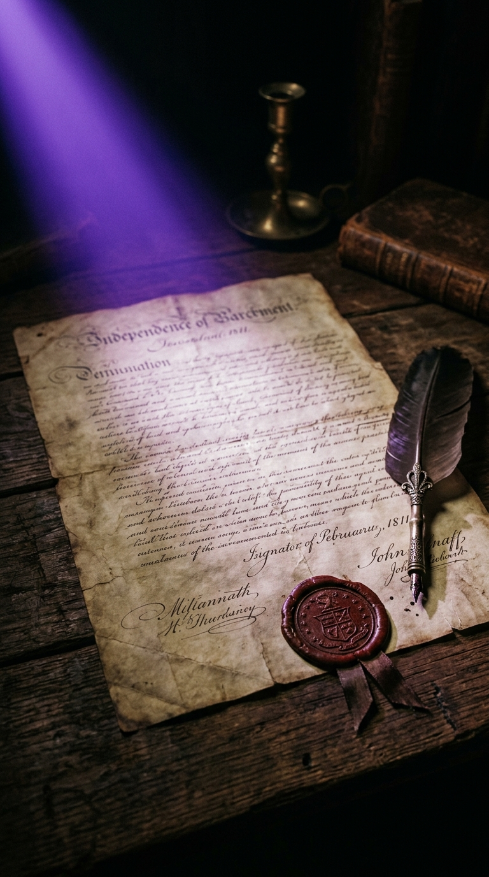
VÍSPERA DE INDEPENDENCIA
Mañana, 5 de julio. En 1811 una firma cambió la historia.
● Notaly @notaly.ve

